Slide 1
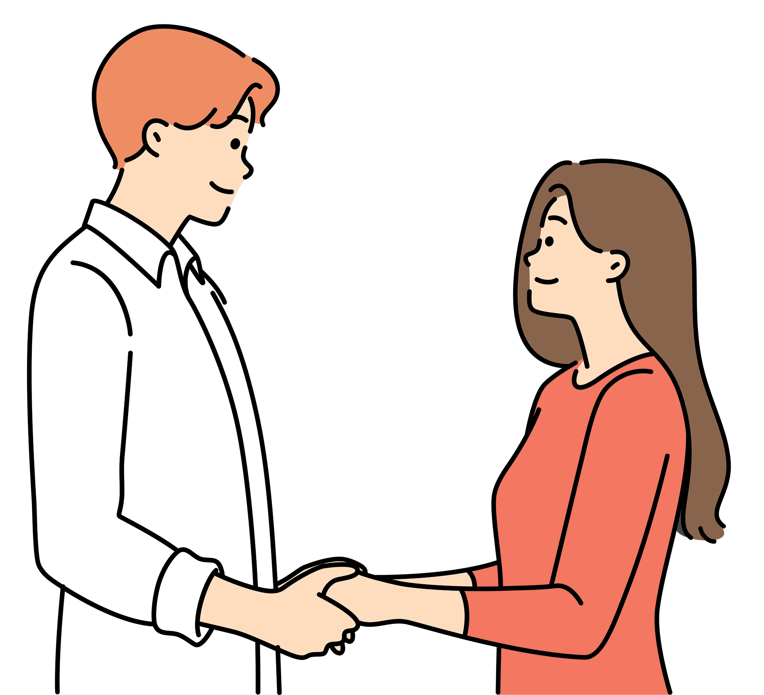
Диалог:
тыңдаймыз және түсінеміз
«Сыпайы сөйлейміз»сабағы

Slide 2
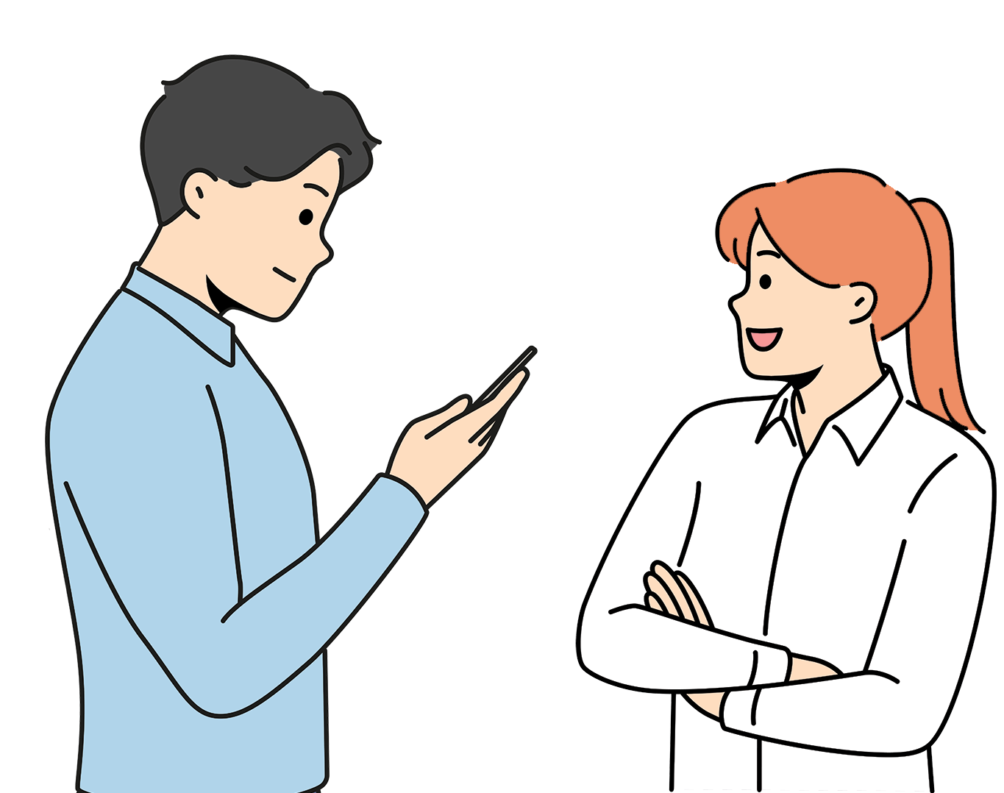
Дене қалпын (отырыс-тұрысын) қайталаймыз және өзімізді бақылаймыз
Мен өзім әңгімелесіп отырған адамды жеткілікті дәрежеде мұқият тыңдаймын ба?
Әңгімелесіп отырған адаммен өз ойыммен және уайымдарыммен бөліскім келе ме?
Мен не айтқым және не істегім келеді?
Мұндай жағдайда ұрсыспау үшін не туралы сөйлесуге болар еді?

Slide 3
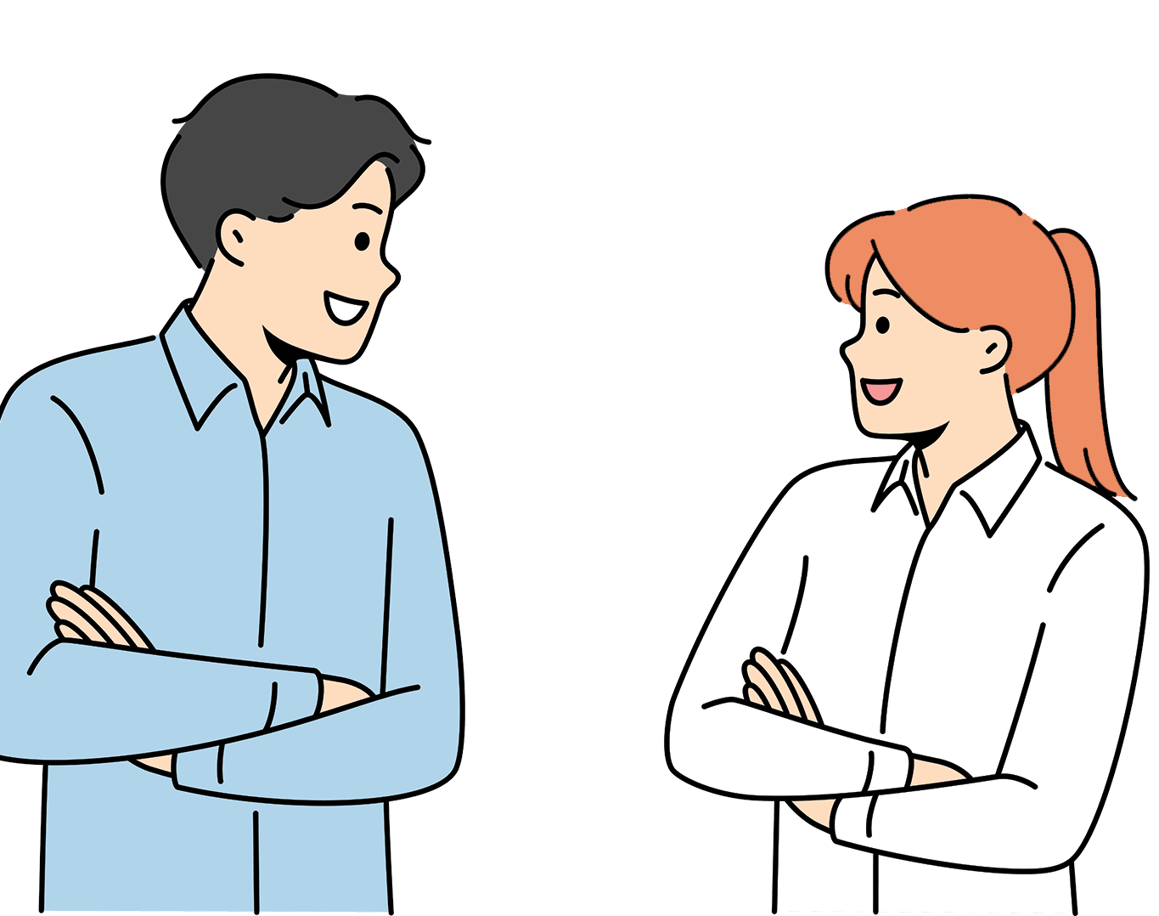
Дене қалпын (отырыс-тұрысын) қайталаймыз және өзімізді бақылаймыз
Мен өзім әңгімелесіп отырған адамды жеткілікті дәрежеде мұқият тыңдаймын ба?
Әңгімелесіп отырған адаммен өз ойыммен және уайымдарыммен бөліскім келе ме?
Мен не айтқым және не істегім келеді?
Мұндай жағдайда ұрсыспау үшін не туралы сөйлесуге болар еді?

Slide 4
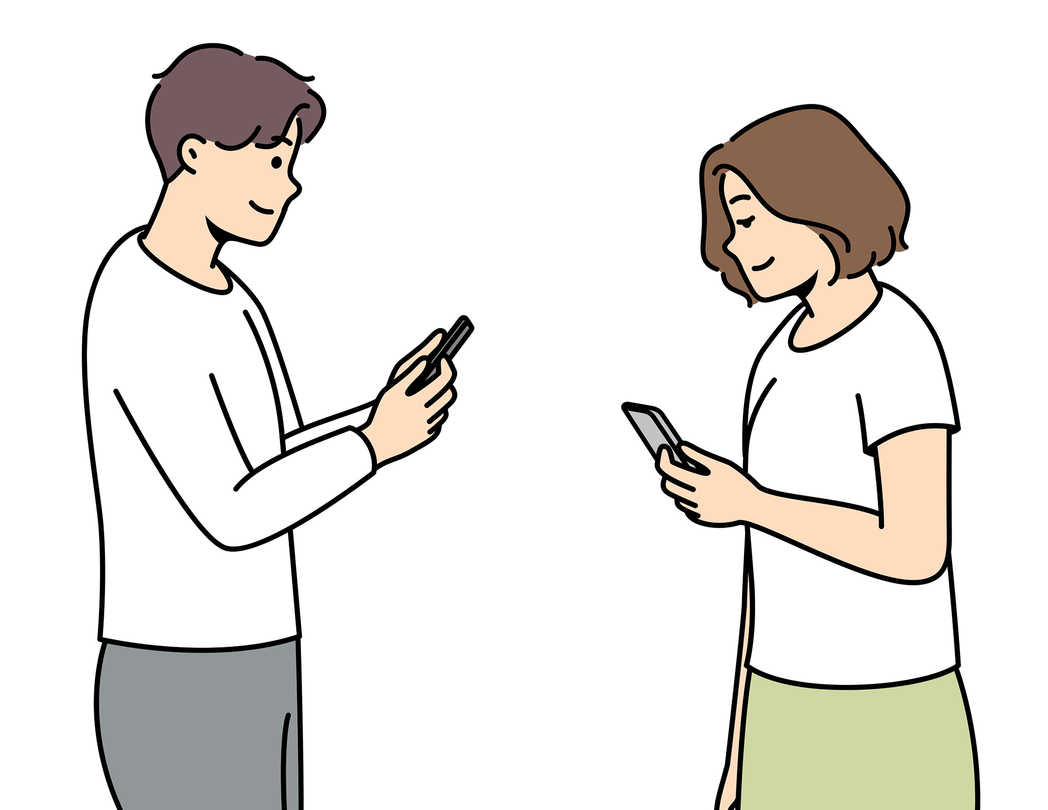
Дене қалпын (отырыс-тұрысын) қайталаймыз және өзімізді бақылаймыз
Мен өзім әңгімелесіп отырған адамды жеткілікті дәрежеде мұқият тыңдаймын ба?
Әңгімелесіп отырған адаммен өз ойыммен және уайымдарыммен бөліскім келе ме?
Мен не айтқым және не істегім келеді?
Мұндай жағдайда ұрсыспау үшін не туралы сөйлесуге болар еді?

Slide 5
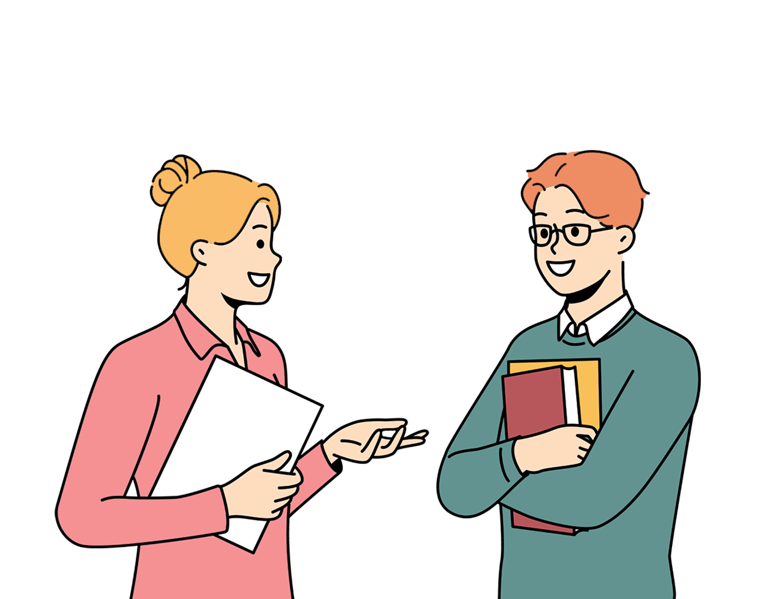
Дене қалпын (отырыс-тұрысын) қайталаймыз және өзімізді бақылаймыз
Мен өзім әңгімелесіп отырған адамды жеткілікті дәрежеде мұқият тыңдаймын ба?
Әңгімелесіп отырған адаммен өз ойыммен және уайымдарыммен бөліскім келе ме?
Мен не айтқым және не істегім келеді?
Мұндай жағдайда ұрсыспау үшін не туралы сөйлесуге болар еді?

Slide 6

Дене қалпын (отырыс-тұрысын) қайталаймыз және өзімізді бақылаймыз
Мен өзім әңгімелесіп отырған адамды жеткілікті дәрежеде мұқият тыңдаймын ба?
Әңгімелесіп отырған адаммен өз ойыммен және уайымдарыммен бөліскім келе ме?
Мен не айтқым және не істегім келеді?
Мұндай жағдайда ұрсыспау үшін не туралы сөйлесуге болар еді?

Slide 7
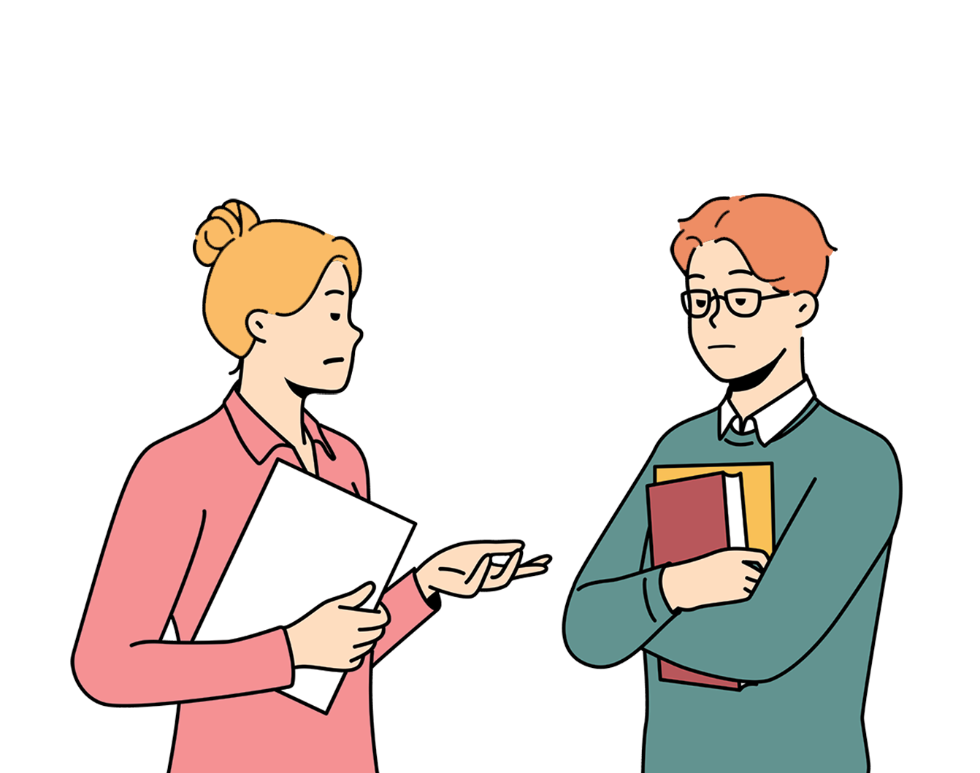
Дене қалпын (отырыс-тұрысын) қайталаймыз және өзімізді бақылаймыз
Мен өзім әңгімелесіп отырған адамды жеткілікті дәрежеде мұқият тыңдаймын ба?
Әңгімелесіп отырған адаммен өз ойыммен және уайымдарыммен бөліскім келе ме?
Мен не айтқым және не істегім келеді?
Мұндай жағдайда ұрсыспау үшін не туралы сөйлесуге болар еді?

Slide 8

Дене қалпын (отырыс-тұрысын) қайталаймыз және өзімізді бақылаймыз
Мен өзім әңгімелесіп отырған адамды жеткілікті дәрежеде мұқият тыңдаймын ба?
Әңгімелесіп отырған адаммен өз ойыммен және уайымдарыммен бөліскім келе ме?
Мен не айтқым және не істегім келеді?
Мұндай жағдайда ұрсыспау үшін не туралы сөйлесуге болар еді?

Slide 9
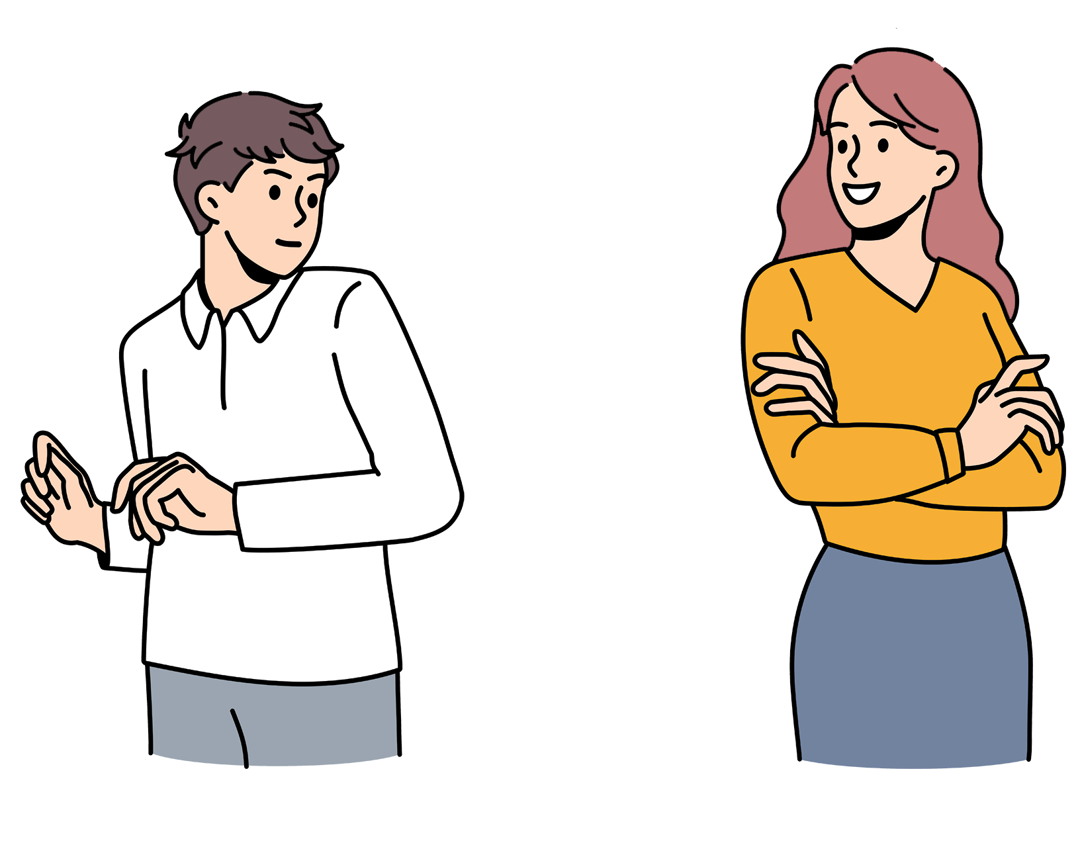
Дене қалпын (отырыс-тұрысын) қайталаймыз және өзімізді бақылаймыз
Мен өзім әңгімелесіп отырған адамды жеткілікті дәрежеде мұқият тыңдаймын ба?
Әңгімелесіп отырған адаммен өз ойыммен және уайымдарыммен бөліскім келе ме?
Мен не айтқым және не істегім келеді?
Мұндай жағдайда ұрсыспау үшін не туралы сөйлесуге болар еді?

Slide 10
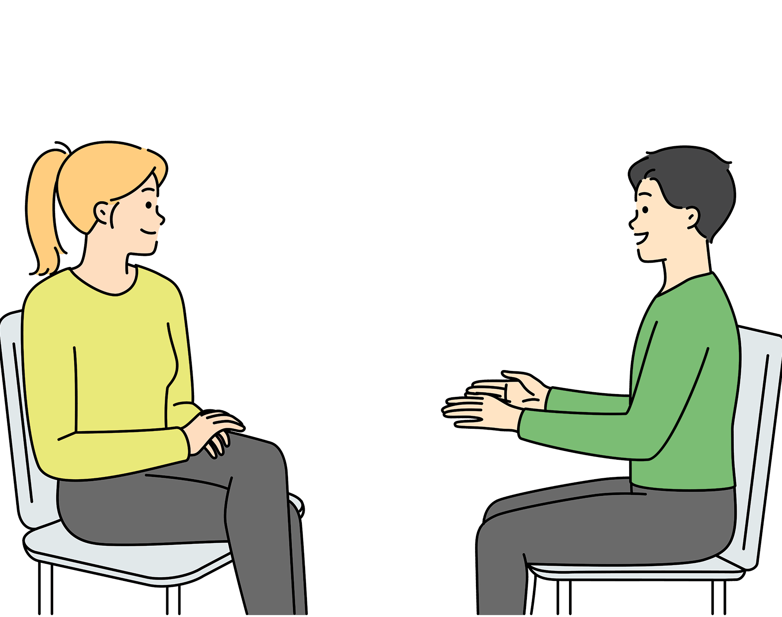
Дене қалпын (отырыс-тұрысын) қайталаймыз және өзімізді бақылаймыз
Мен өзім әңгімелесіп отырған адамды жеткілікті дәрежеде мұқият тыңдаймын ба?
Әңгімелесіп отырған адаммен өз ойыммен және уайымдарыммен бөліскім келе ме?
Мен не айтқым және не істегім келеді?
Мұндай жағдайда ұрсыспау үшін не туралы сөйлесуге болар еді?

Slide 11
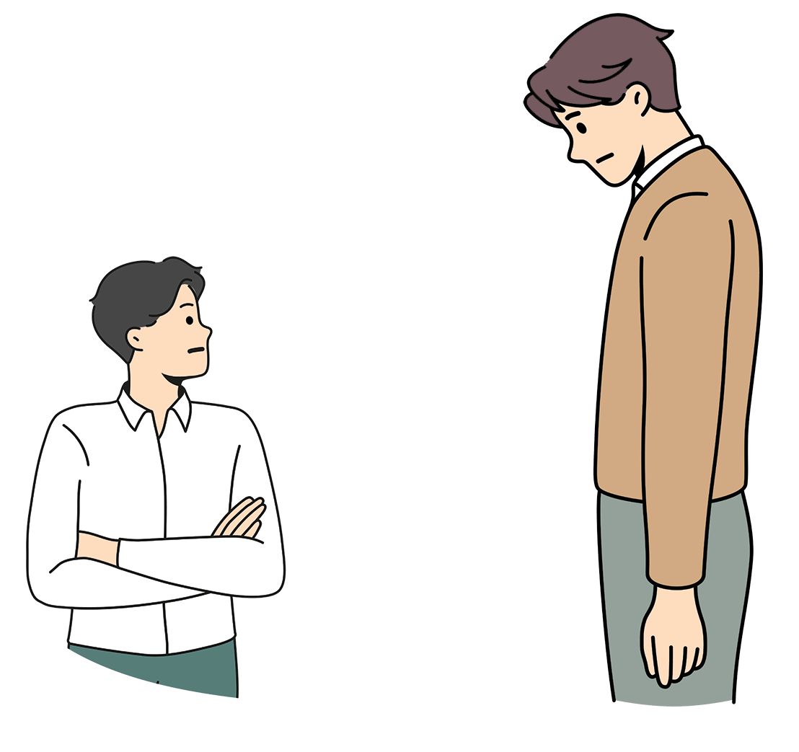
Дене қалпын (отырыс-тұрысын) қайталаймыз және өзімізді бақылаймыз
Мен өзім әңгімелесіп отырған адамды жеткілікті дәрежеде мұқият тыңдаймын ба?
Әңгімелесіп отырған адаммен өз ойыммен және уайымдарыммен бөліскім келе ме?
Мен не айтқым және не істегім келеді?
Мұндай жағдайда ұрсыспау үшін не туралы сөйлесуге болар еді?

Slide 12
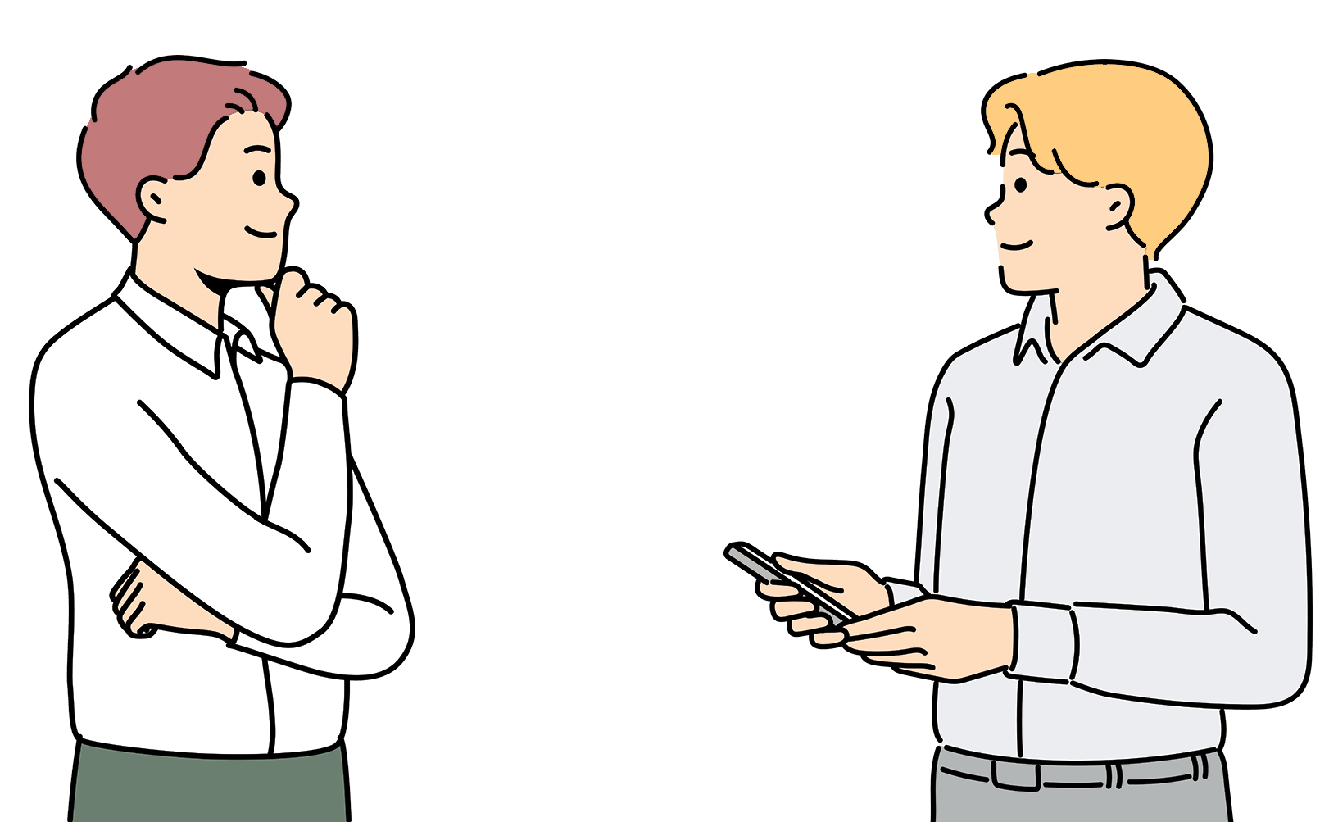
Дене қалпын (отырыс-тұрысын) қайталаймыз және өзімізді бақылаймыз
Мен өзім әңгімелесіп отырған адамды жеткілікті дәрежеде мұқият тыңдаймын ба?
Әңгімелесіп отырған адаммен өз ойыммен және уайымдарыммен бөліскім келе ме?
Мен не айтқым және не істегім келеді?
Мұндай жағдайда ұрсыспау үшін не туралы сөйлесуге болар еді?

Slide 13
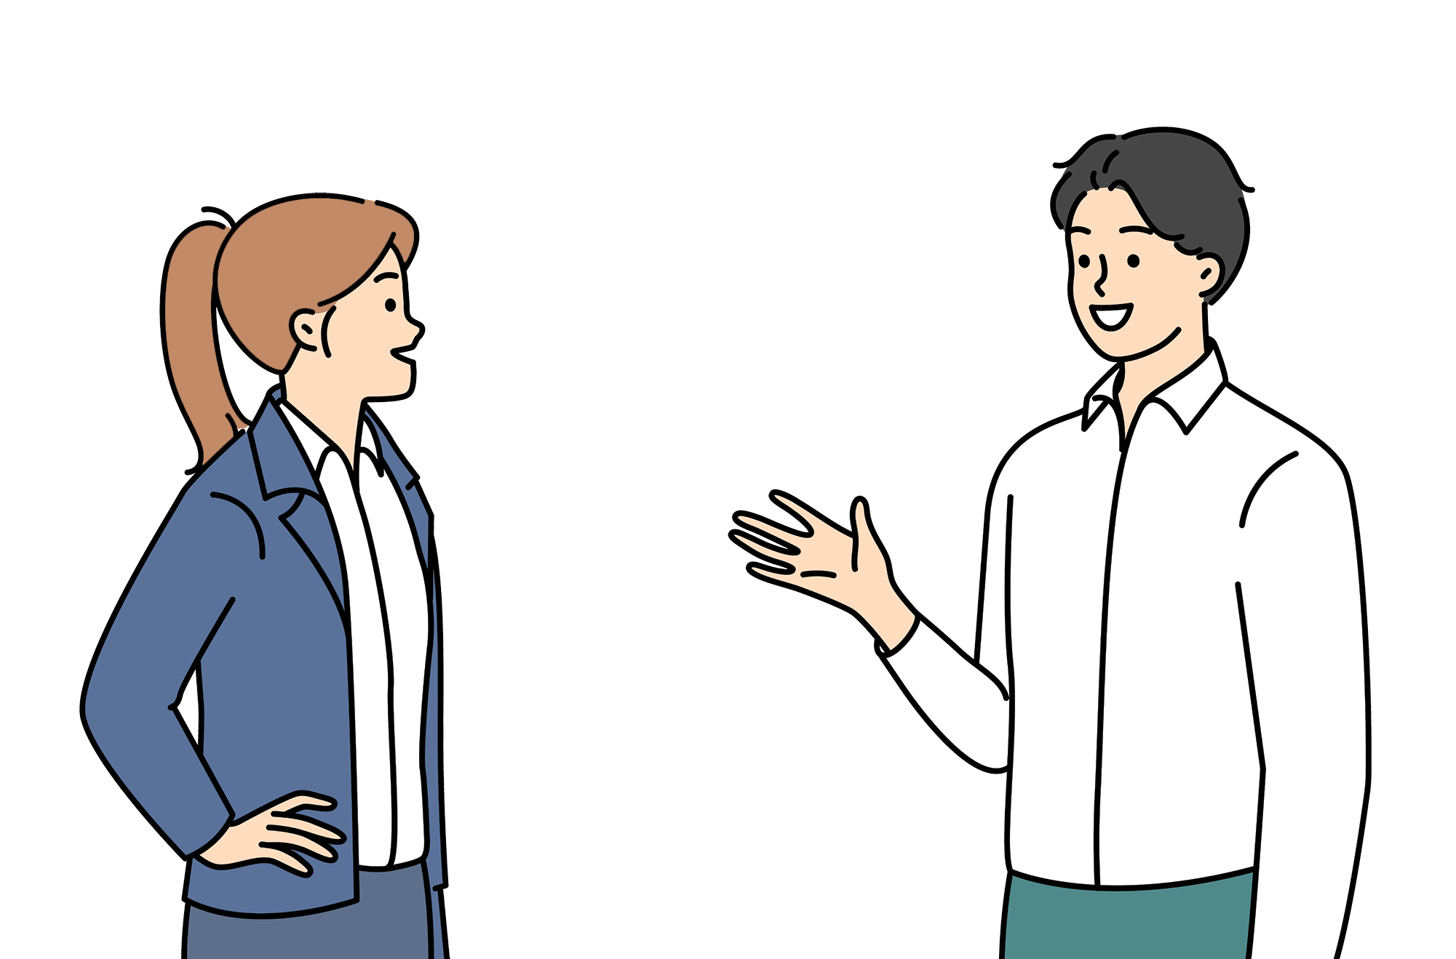
Дене қалпын (отырыс-тұрысын) қайталаймыз және өзімізді бақылаймыз
Мен өзім әңгімелесіп отырған адамды жеткілікті дәрежеде мұқият тыңдаймын ба?
Әңгімелесіп отырған адаммен өз ойыммен және уайымдарыммен бөліскім келе ме?
Мен не айтқым және не істегім келеді?
Мұндай жағдайда ұрсыспау үшін не туралы сөйлесуге болар еді?

Slide 14
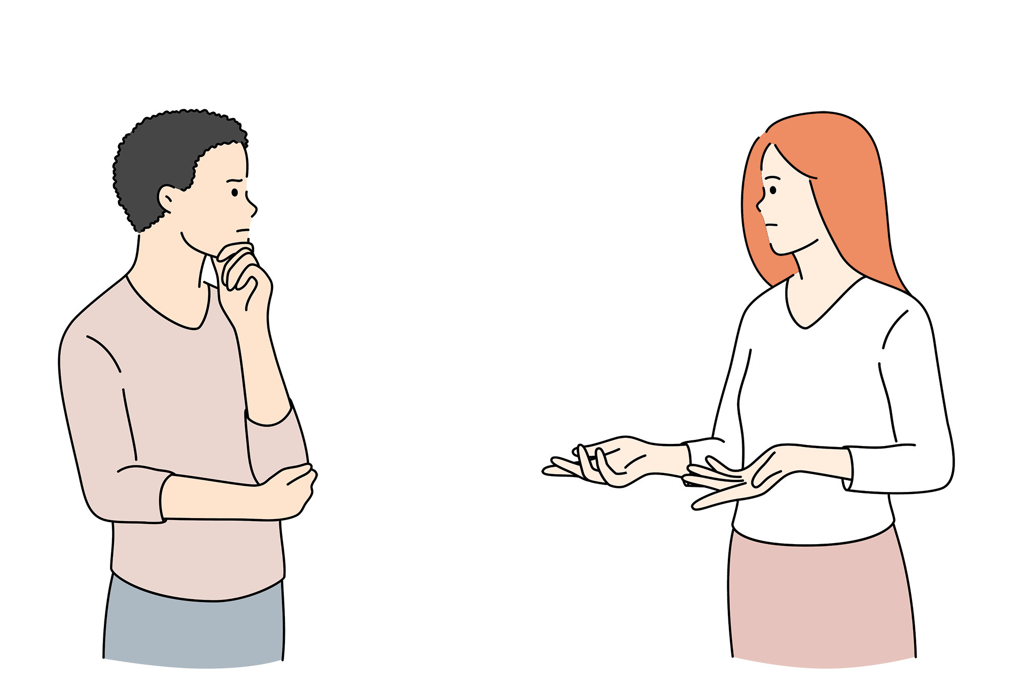
Дене қалпын (отырыс-тұрысын) қайталаймыз және өзімізді бақылаймыз
Мен өзім әңгімелесіп отырған адамды жеткілікті дәрежеде мұқият тыңдаймын ба?
Әңгімелесіп отырған адаммен өз ойыммен және уайымдарыммен бөліскім келе ме?
Мен не айтқым және не істегім келеді?
Мұндай жағдайда ұрсыспау үшін не туралы сөйлесуге болар еді?

Slide 15
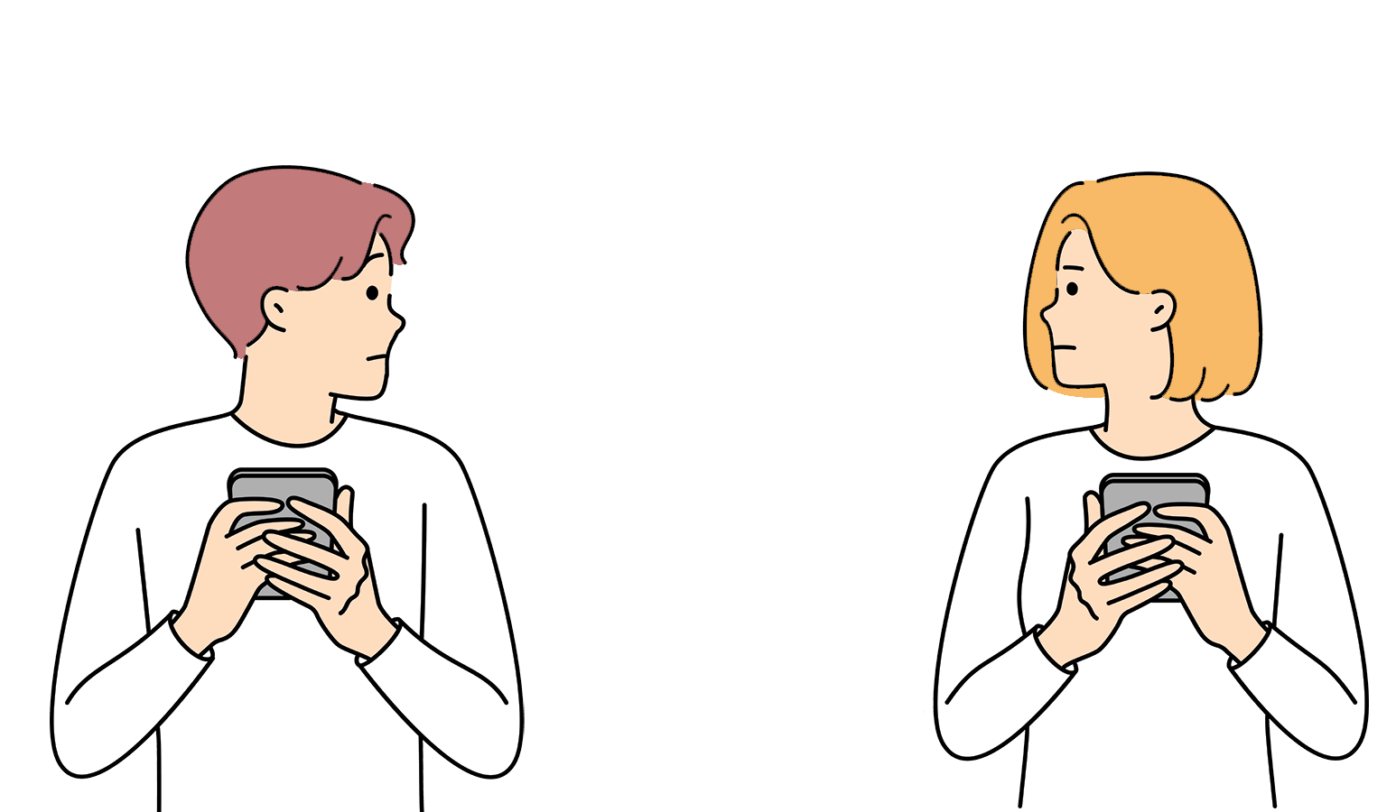
Дене қалпын (отырыс-тұрысын) қайталаймыз және өзімізді бақылаймыз
Мен өзім әңгімелесіп отырған адамды жеткілікті дәрежеде мұқият тыңдаймын ба?
Әңгімелесіп отырған адаммен өз ойыммен және уайымдарыммен бөліскім келе ме?
Мен не айтқым және не істегім келеді?
Мұндай жағдайда ұрсыспау үшін не туралы сөйлесуге болар еді?

Slide 16
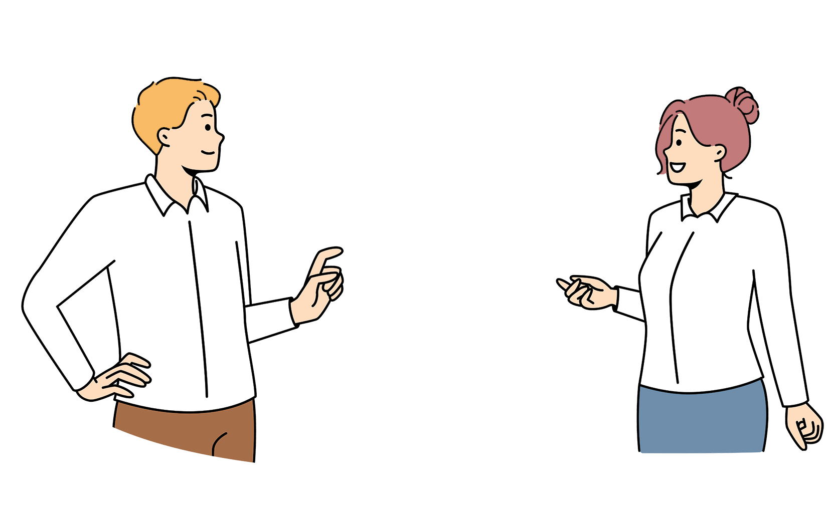
Дене қалпын (отырыс-тұрысын) қайталаймыз және өзімізді бақылаймыз
Мен өзім әңгімелесіп отырған адамды жеткілікті дәрежеде мұқият тыңдаймын ба?
Әңгімелесіп отырған адаммен өз ойыммен және уайымдарыммен бөліскім келе ме?
Мен не айтқым және не істегім келеді?
Мұндай жағдайда ұрсыспау үшін не туралы сөйлесуге болар еді?

Slide 17
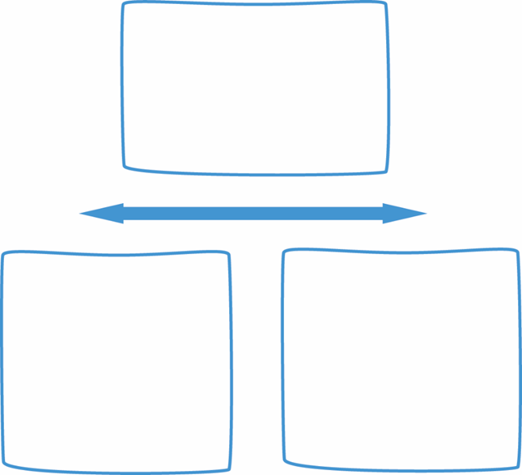
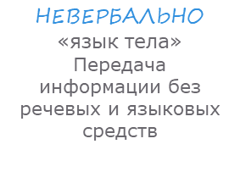
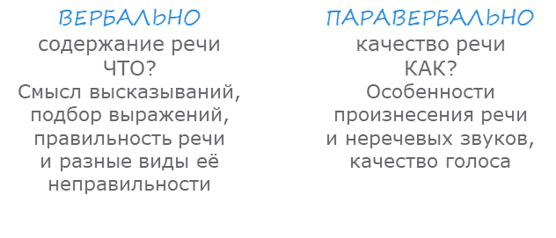
Әңгіме барысында ақпаратты қалай береміз
БЕЙВЕРБАЛДЫ
«дене тілі»
Ақпаратты сөз және тіл құралдарын қолданусыз беру
ВЕРБАЛДЫ
сөз мазмұны
НЕ?
Сөз мағынасы, сөз таңдау, дұрыс сөйлеу, қате сөйлеу, қате түрлері
ПАРАВЕРБАЛДЫ
сөз сапасы
ҚАЛАЙ?
Сөйлеу, сөйлеуден өзге дыбыстарды айту ерекшеліктері, дауыс сапасы

Slide 18
Маған қонаққа кел
Сенің келетініңе өте қуаныштымын!
Осыдан келіп көр!
Сен маған сондай ұнайсың, енді маған келгеніңді зарыға күтемін!
Келесің бе, келмейсің бе, маған бәрібір.
Жалынамын, келші!
Сенен сондай шаршадым!
(итімнен, әкемнен, ағамнан...) қорықпасаң, кел.
Шынымен келуге дайынсың ба?
Әрине, келмейсің, бірақ келіп қалсаң ше?

Slide 19
Естіп тұрғанымдай, сен…
«... бағалайсың»
«... уайымдайсың»
«... үлкен мәнге ие деп санайсың»

Slide 20
Есту үшін қалай тыңдау керек
Тема 5
Ештеңеге алаңдамай, толық қатысу керек.
Әңгімелесіп отырған адамның сезімдеріне, қажеттіліктеріне, құндылықтарына баса назар аудару керек.
Өз түсінігіңізді көрсету, сонымен бірге оның дұрыстығын тексеру керек.
Кеңес беруге асықпау керек. Кейде адамның жанында болу маңыздырақ.

